Slide 1
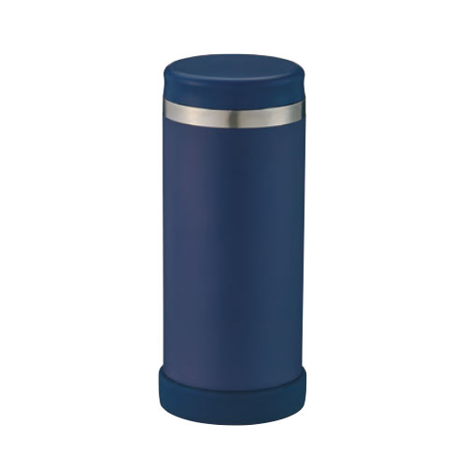
【提案書】
マルチステンレスボトル（ペットボトル対応）
特徴
パッキン付きで保冷温効果も高い天然木のフタ付きのステンレスタンブラーです。優しくおしゃれな見た目でオフィスでも家庭のリビングでも幅広いシーンで活用可能。三色展開から選択できます。
商品写真
納期
納期スペース
仕様
素 材：ステンレス、PP、シリコーンゴム
サ イ ズ：縦74×横74×奥行194mm
包 装 : 箱入り
お見積
お見積りスペース

